Slide 1

DESTEK YÖNETİM SİSTEMİ (DYS)
BİLGİLENDİRME SUNUMU
Destek Yönetim Sistemi ve Yararlanıcı Tanımlama İşlemleri

Slide 2

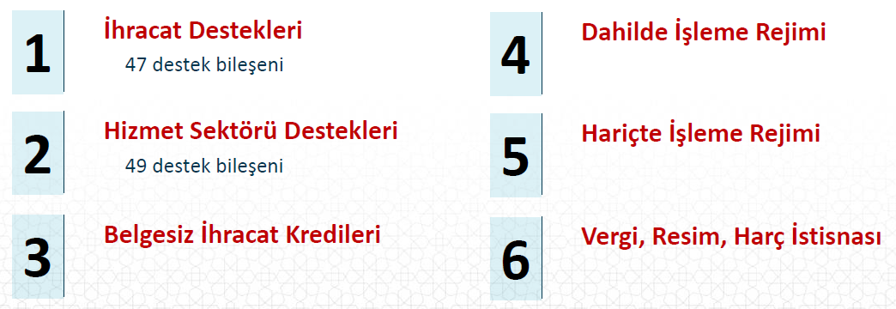
- Destek Yönetim Sistemi Nedir?
Ticaret Bakanlığı’nın son 10 yılda yürüttüğü en önemli dijital dönüşüm projelerinden biri olan Destek Yönetim
Sistemi (DYS), DİR, HİR, VRHİB, Turquality ile Devlet Desteklerine (ihracat ve hizmet) ilişkin başvuru,
değerlendirme/sonuçlandırma ve raporlama/analiz süreçlerinin internet ortamında ve tek platformda
yürütülmesine olanak sağlayan içerik yönetim sistemidir.
İhracata yönelik devlet destekleri başvurularının online olarak alınması ve sonuçlandırılmasını sağlayan ve 6 ana / 100 alt modülden oluşan Destek Yönetim Sistemi (DYS) devreye alınmış, yararlanıcıların (şirketler, işbirliği kuruluşları) sisteme kayıt işlemleri başlatılmıştır.

Slide 3

Tek aşamada destek başvurusu
Geçmiş dönem alınan destek bilgisine kolay erişim
Sahip olunan DİR/HİR Belgelerini tek ekranda görme
Sahip olunan Vergi Resim Harç İstisnası Belgelerini tek ekranda görme
Kağıt ve diğer fiziksel evrakları asgari düzeye İndirme
İhracatçı Birlikleri ve Yurtdışı Ticaret Müşavirlikleri ile tam entegrasyon
Yurtdışı Fuarlar, Sektörel Ticaret Heyetleri ve diğer pazarlama faaliyetlerine hızlı erişim
Ticaret Bakanlığı’nın ihracatçılara sunduğu hizmetlere tek ekrandan erişim
- Destek Yönetim Sistemi'nin Avantajları

Slide 4


- Destek Yönetim Sistemi'ne Nasıl Kayıt Olunur?
Destek Yönetim Sistemi’ni kullanacak yararlanıcıların tanımlanma işlemleri ve kendileri adına sistemi kullanacak kişilerin yetkilendirme süreçleri iki aşamada gerçekleştirilir.
1. Yararlanıcılar bir defaya mahsus olmak üzere sisteme tanımlanma başvurularını, başvuru belgeleri ile birlikte KEP üzerinden ihracat işlemlerini gerçekleştirdiği üyesi olduğu İhracatçı Birliğine başvurmaları gerekmektedir.
2. Yararlanıcıların sisteme tanımlanmasıyla birlikte, kendileri adına sistemi kullanacak ve başvuru işlemlerini gerçekleştirecek kişileri yetkilendirilmesi için gerekli belgelerle başvuru yapar.
3. Yararlanıcı tanımlama ve kullanıcı yetkilendirme başvuruları eş zamanlı olarak yapılabilir.

Slide 5
- Destek Yönetim Sistemi'ne Nasıl Kayıt Olunur?
Yararlanıcı tanımlama işlemleri için gerekli olan belgeler nelerdir?
• EK A (Sistem Kullanım Taahhütnamesi)
• EK B (Yararlanıcı Bilgi Formu)
• İmza Sirküleri veya İmza ve yetkileri gösterir Noter Onaylı Yönetim Kurulu Kararı
• Ortaklık yapısını gösterir güncel Ticaret Sicil Gazetesi veya Elektronik Ortamda Alınan Ticaret Sicil Belgesi (Anonim şirketleri için Ticaret Sicil Gazetesinde ortaklık yapısı bilgisinin yer alması zorunlu olmamakta olup, ortaklık yapısını gösterir Noter Onaylı Karar Defteri, Hazirun Cetveli veya Ticaret Sicil Müdürlüğü’nden alınacak Ortaklık Durum Belgesi ibraz edilebilir)

Slide 6
- Destek Yönetim Sistemi'ne Nasıl Kayıt Olunur?
Yararlanıcı tanımlama işlemleri için gerekli olan belgeler nelerdir?
• Vekâlet durumu varsa Vekâletname
• Kapasite Raporu (Varsa)
• EK C (Kullanıcı Yetkilendirme Formu)
Yetkilendirilmesi talep edilen kişiye ait kimlik fotokopisi sunulmalıdır.
Yetkilendirilmesi talep edilen kişi yararlanıcı bünyesinde çalışıyor ise, çalıştığını gösterir son aya ait SGK belgesi (Firma/Kuruluş SGK Bildirgesi, kişiye ait SGK Hizmet Dökümü vb.) sunulmalıdır.

Slide 7
- Destek Yönetim Sistemi'ne Nasıl Kayıt Olunur?
Yararlanıcı tanımlama işlemleri için gerekli olan belgeler nelerdir?
• EK C (Kullanıcı Yetkilendirme Formu)
Yetkilendirilmesi talep edilen kişiye ait kimlik fotokopisi sunulmalıdır.
Yetkilendirilmesi talep edilen kişi yararlanıcı bünyesinde çalışıyor ise, çalıştığını gösterir son aya ait SGK belgesi (Firma/Kuruluş SGK Bildirgesi, kişiye ait SGK Hizmet Dökümü vb.) sunulmalıdır.
Yetkilendirilmesi talep edilen kişi imza sirkülerindeki yetkililerden birisi ise, kimlik fotokopisi ve SGK hizmet dökümü/listesi istenmez.
Yetkilendirilmesi talep edilen kişi hem firma çalışanı değil hem de imza sirkülerinde yetkili değilse EK C formu noterde onaylatılır.

Slide 8
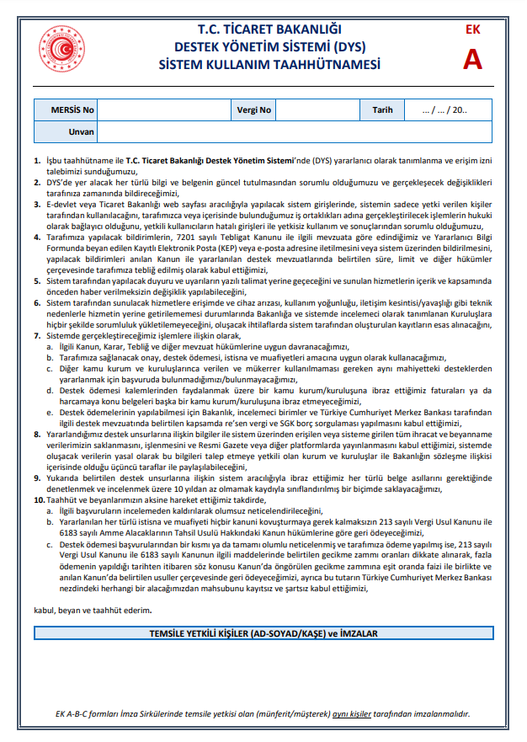
- Destek Yönetim Sistemi'ne Nasıl Kayıt Olunur?
EK A (Sistem Kullanım Taahhütnamesi) kimler tarafından imzalanmalıdır?
• Taahhütname, sistem kullanımına ilişkin hususları içeren ve sadece bir defaya mahsus olmak üzere sunulan belgedir.
• EK A-B-C formları, İmza Sirkülerinde temsile yetkisi olan (münferit/müşterek) aynı kişiler tarafından imzalanmalıdır. Vekâlet durumu var ise yararlanıcı adına temsile yetkili olan kişi/kişiler sadece EK B ve C formlarını doldurabilir, EK A formunu dolduramazlar.

Slide 9
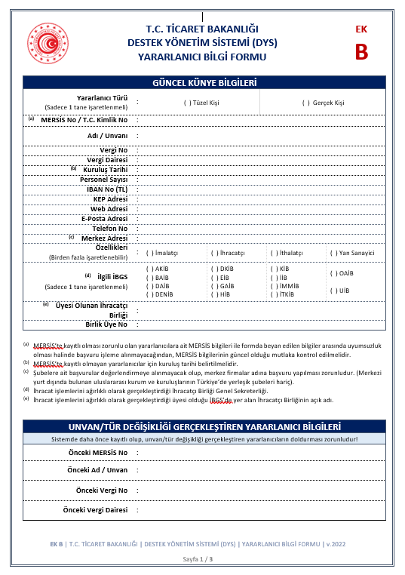
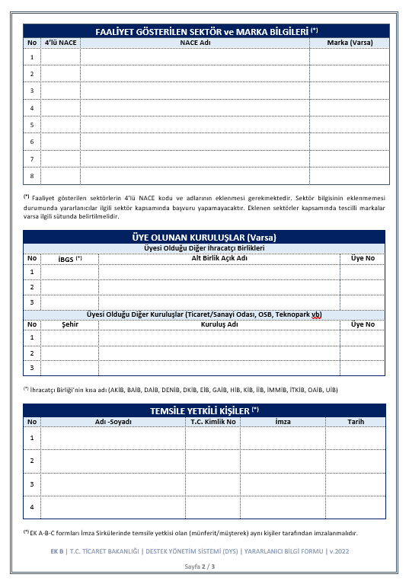
- Destek Yönetim Sistemi'ne Nasıl Kayıt Olunur?
EK B (Yararlanıcı Bilgi Formu)’de hangi bilgiler doldurulmalıdır?
• Aksi belirtilmediği sürece, formda yer alan tüm alanlar eksiksiz olarak doldurulmalıdır. Yararlanıcı türüne göre ilgili kısımlar doldurulmalıdır.

Slide 10
- Destek Yönetim Sistemi'ne Nasıl Kayıt Olunur?
MERSİS ile EK B’de (Yararlanıcı Bilgi Formu) farklılık olması durumunda ne yapılmalıdır?
• MERSİS’te yer alan bilgiler esas alınmaktadır.
• MERSİS verileri eksik ise, bu verileri MERSİS’te güncellemelidir.
MERSİS’den gelen veriler değiştirilebilir veya silinebilir mi?
• Yararlanıcılara ilişkin MERSİS’den alınan bilgilerde MERSİS kayıtları esas alınmaktadır. Bu alanların İhracatçı Birlikleri veya yararlanıcılar tarafından değiştirilmesi/silinmesi mümkün değildir.
• Bu işlemler için yararlanıcıların MERSİS sisteminden veya Ticaret Sicil Müdürlüklerinden ihtiyaç duydukları güncellemeleri yapmaları gerekmektedir.

Slide 11
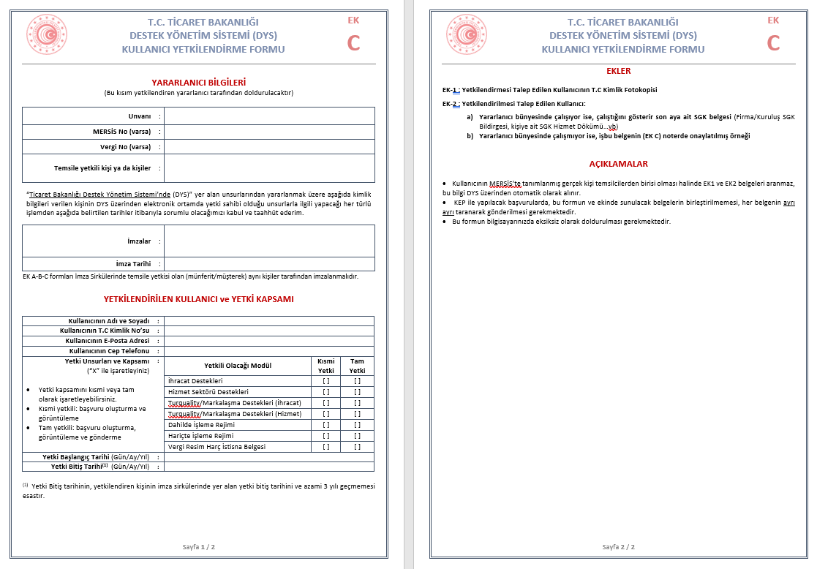
- Destek Yönetim Sistemi'ne Nasıl Kayıt Olunur?
EK C (Kullanıcı Yetkilendirme Formu)’de hangi bilgiler doldurulmalıdır?
• Aksi belirtilmediği sürece, kullanıcı yetkilendirme formunda yer alan tüm alanlar eksiksiz olarak doldurulmalıdır.

Slide 12
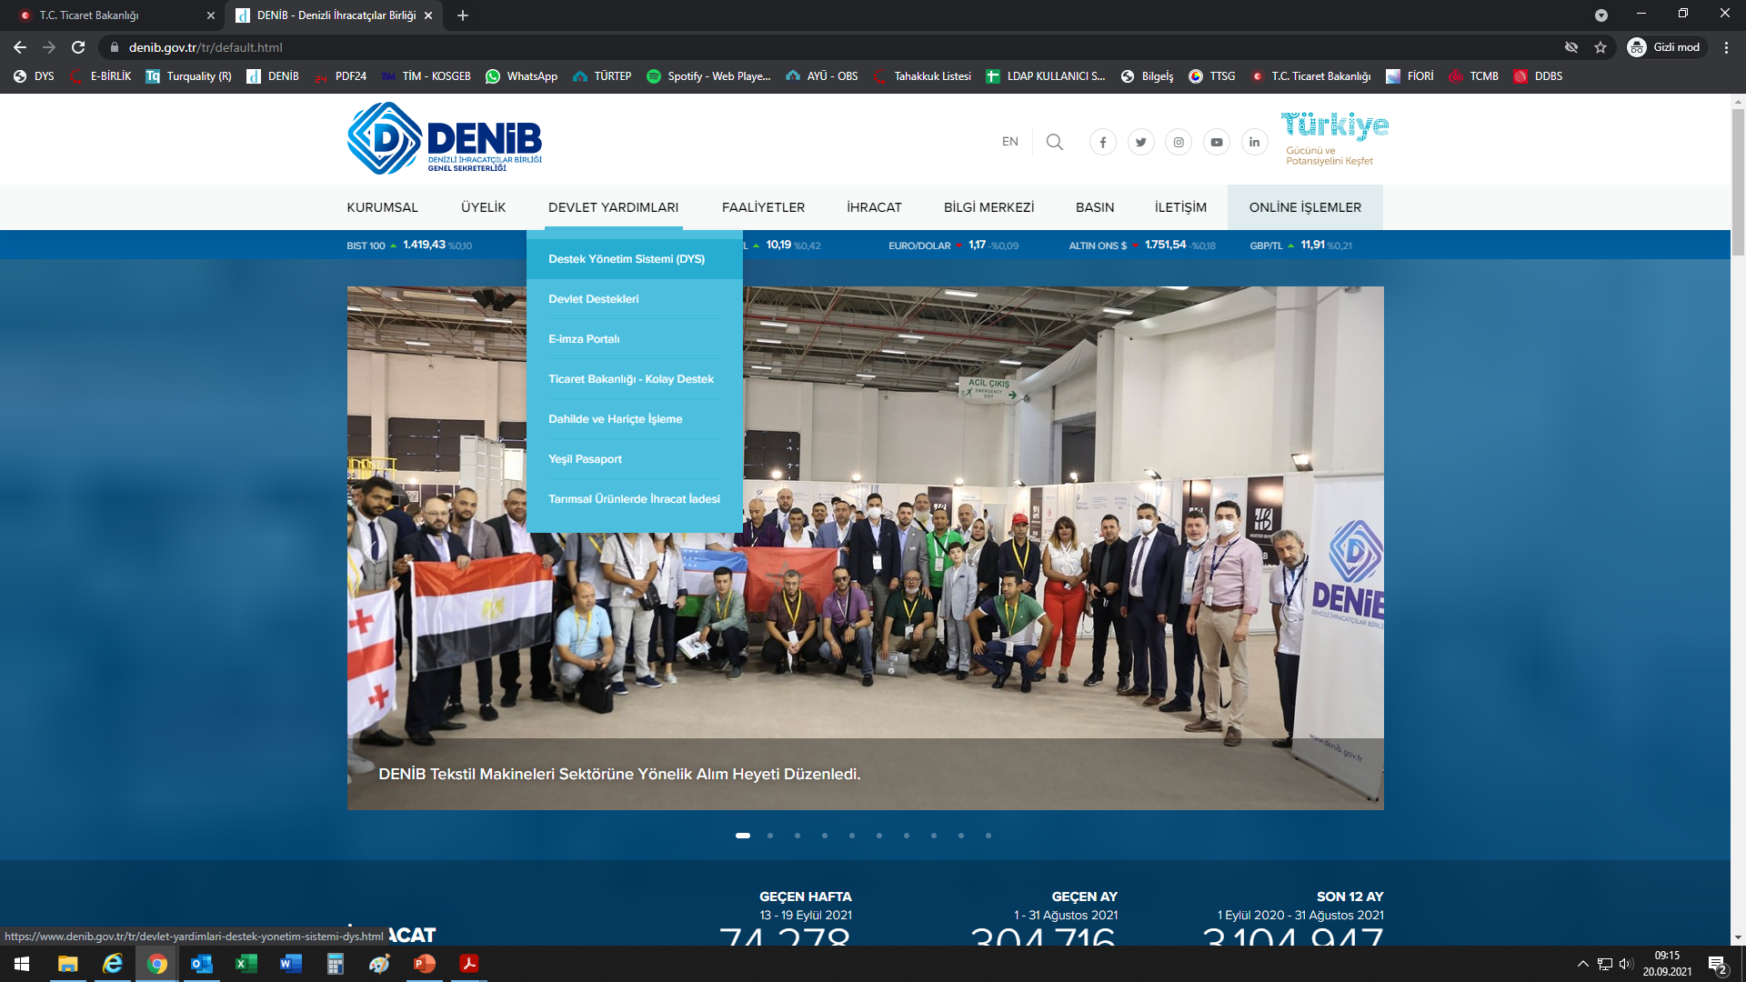
- Destek Yönetim Sistemi'ne Nasıl Kayıt Olunur?
1
Destek Yönetim Sistemi’ne kayıtta kullanılacak evraklara erişim için www.denib.gov.tr web adresine girilir.
‘’DEVLET YARDIMLARI’’ sekmesinin üzerine gelinir ve ilk seçenek olan ‘’Destek Yönetim Sistemi (DYS)’’ seçeneğine tıklanır.
2

Slide 13
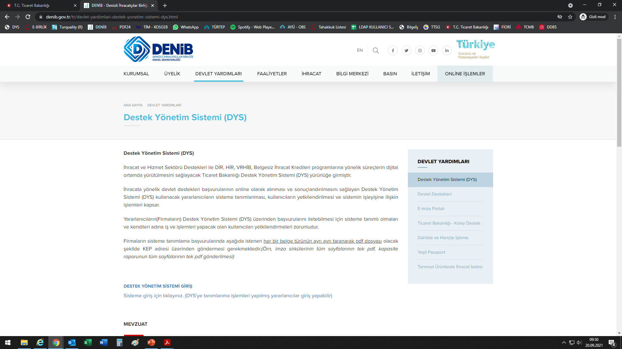

- Destek Yönetim Sistemi'ne Nasıl Kayıt Olunur?
Açılan Sayfa aşağıya doğru kaydırılır.
Sayfa aşağıya doğru kaydırıldıktan sonra ‘’MEVZUAT’’ ve ‘’GEREKLİ BELGELER VE FORMLAR’’ olmak üzere iki başlık karşımıza çıkacaktır.

Slide 14
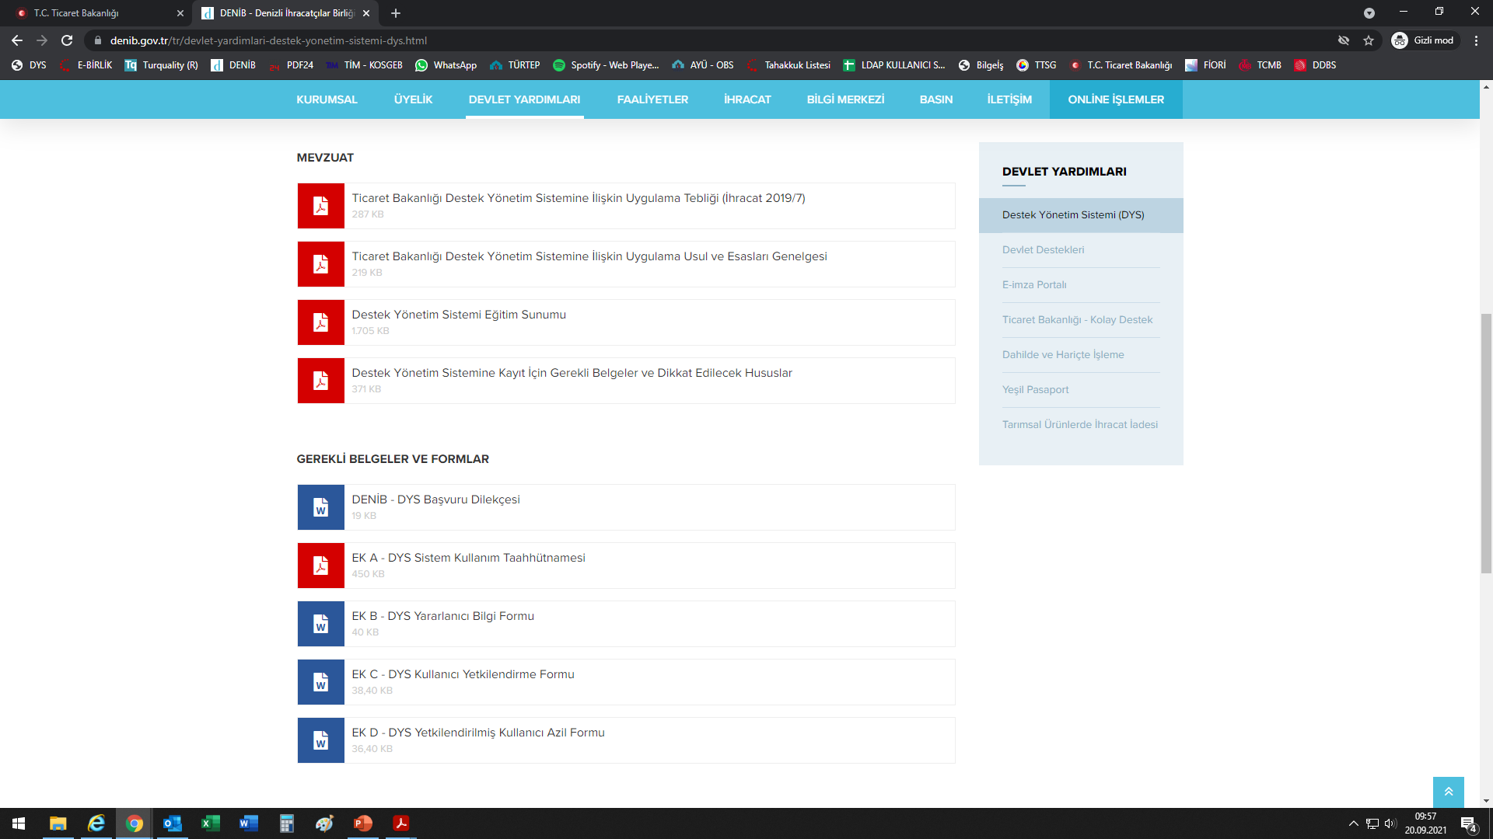

- Destek Yönetim Sistemi'ne Nasıl Kayıt Olunur?
Başvuru evraklarını doldururken dikkat edilmesi gereken hususlara ve kayıt için gerekli belgelerin listesine, ‘’MEVZUAT’’ başlığı altında yer alan ‘’Destek Yönetim Sistemine Kayıt için Gerekli Belgeler ve Dikkat Edilecek Hususlar’’ adlı kılavuzdan ulaşılması mümkündür.

Slide 15
- Destek Yönetim Sistemi'ne Nasıl Kayıt Olunur?
‘’GEREKLİ BELGELER VE FORMLAR’’ başlığı altında yer alan:
1-DENİB - DYS Başvuru Dilekçesi
2-EK A – DYS Sistem Kullanım Taahhütnamesi
3-EK B – DYS Yararlanıcı Bilgi Formu
4-EK C – DYS Kullanıcı Yetkilendirme Formu
Evraklarını bilgisayarınıza indirerek, bilgisayarda doldurmanız gerekmektedir.

Slide 16
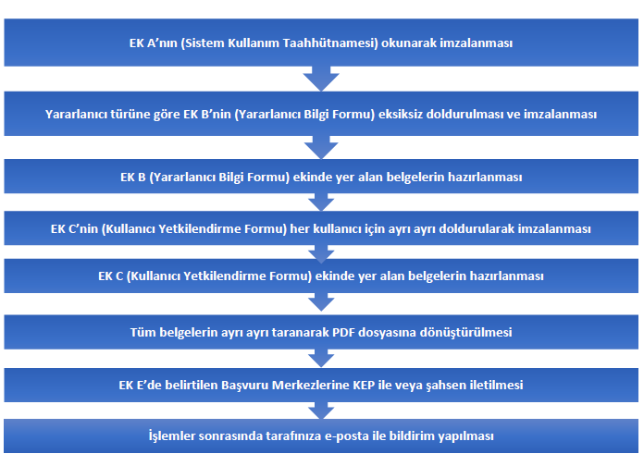

- Destek Yönetim Sistemi'ne Nasıl Kayıt Olunur?
Sisteme tanımlama başvurularında istenen belgelerin her bir belge türünün ayrı ayrı taranarak pdf dosyası olacak şekilde KEP adresinizden Birliğimiz KEP adresine (denib@hs01.kep.tr) gönderilmesi gerekmektedir. (Örn,imza sirkülerinin tüm sayfalarının tek pdf, kapasite raporununun tüm sayfalarınının tek pdf gönderilmesi gibi)
DYS Tanımlanma evraklarına e-imza yapılmasına gerek bulunmamaktadır.

Slide 17
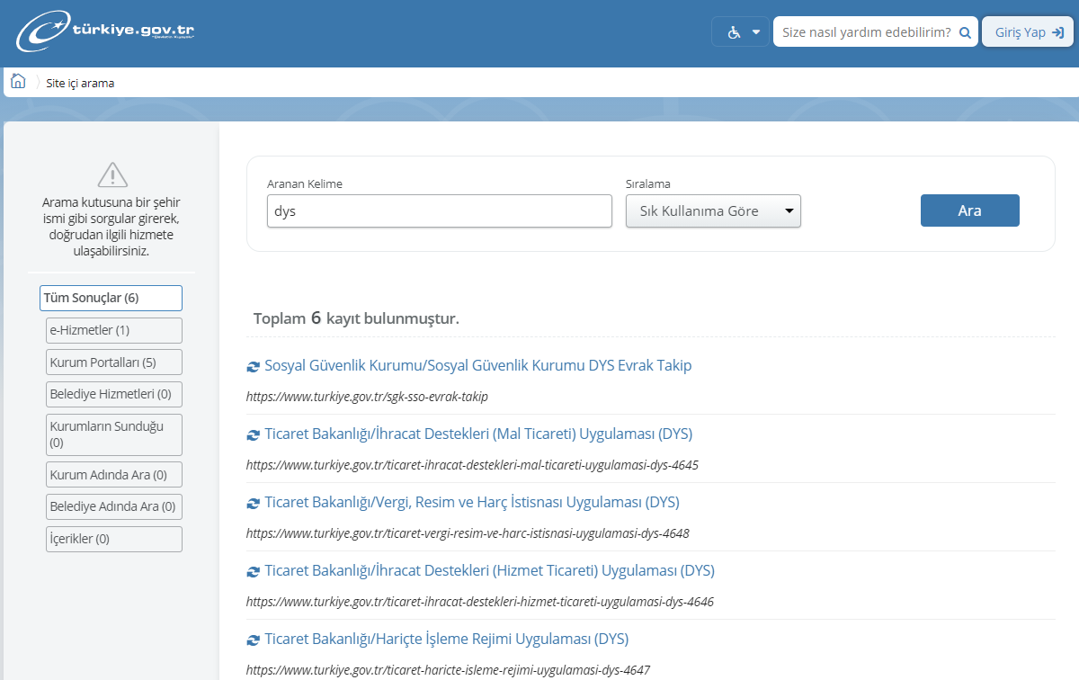
- Destek Yönetim Sistemi'ne Erişim Nasıl Sağlanır?
E-Devlet Kapısı Üzerinden:
E-Devlet Kapısı üzerinden kullanıcı girişi yapıldıktan sonra, Ticaret Bakanlığı uygulamaları içerisinden (“DYS” kelimesi ile de arama yapılabilir) Destek Yönetim Sistemi giriş linklerine ulaşılabilir.
E-Devlet Kapısı üzerinden kullanıcı girişi yapıldıktan sonra, Ticaret Bakanlığı uygulamaları içerisinden (“DYS” kelimesi ile de arama yapılabilir) Destek Yönetim Sistemi giriş linklerine ulaşılabilir.

Slide 18
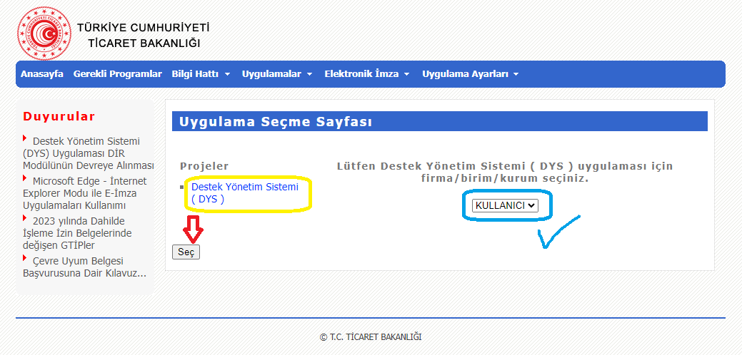
- Destek Yönetim Sistemi'ne Erişim Nasıl Sağlanır?
E-Devlet Kapısı Üzerinden:
Uygulama Seçme Sayfasında yer alan Destek Yönetim Sistemi linkini tıkladıktan sonra butonuna tıklayarak sisteme giriş yapabilirsiniz. DYS giriş sayfasında birim tipi olarak gelecektir.
Birden fazla firma/kuruluşta temsil yetkisi olan kullanıcılar, sisteme KULLANICI olarak giriş yaptıktan sonra, DYS ara yüzü üzerinden firmalar arasında geçiş yapabilecektir.
Sisteme girildiğinde ana sayfa açılacak ve yetkili olduğunuz desteklere sol menüden, firmalara/kuruluşlara ise üst menüden erişim sağlanabilecektir.

Slide 19
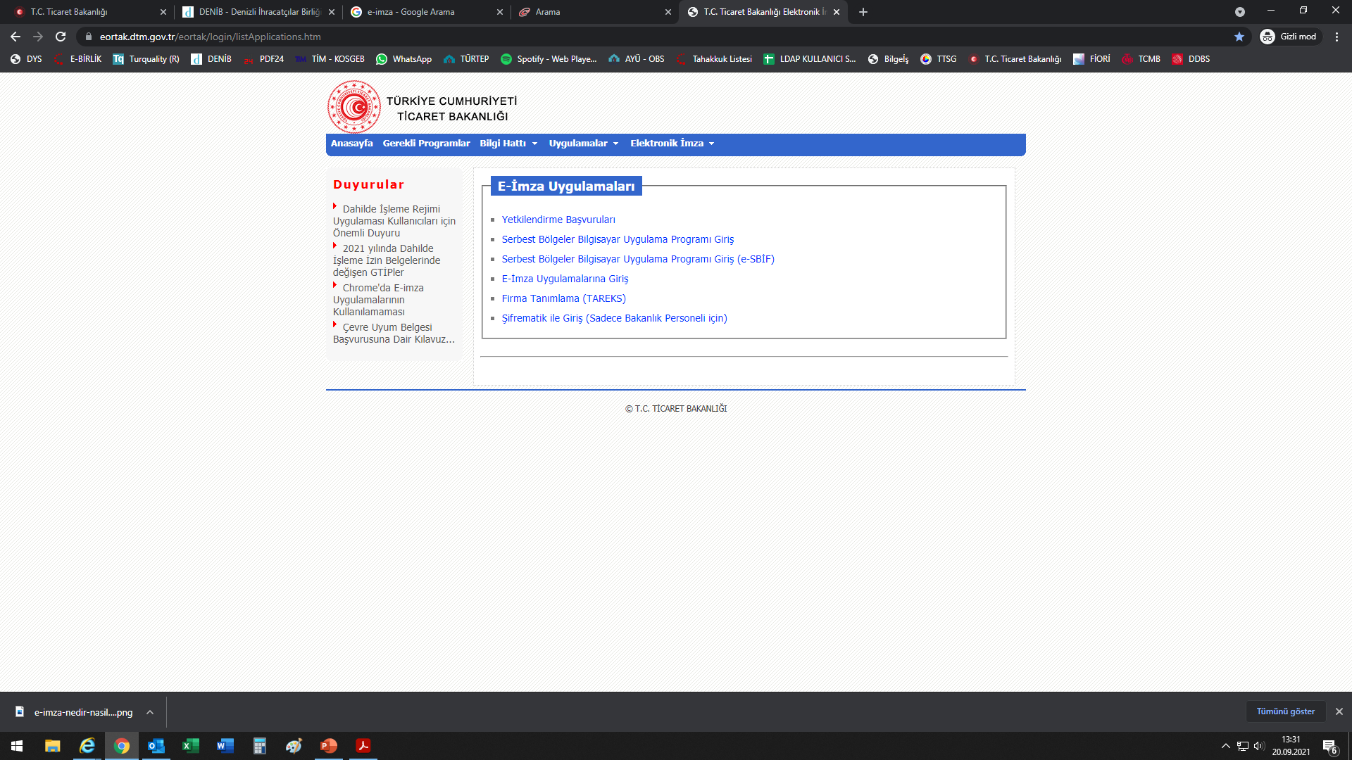
- Destek Yönetim Sistemi'ne Erişim Nasıl Sağlanır?
Ticaret Bakanlığı Uygulama Sayfası Üzerinden:
Ticaret Bakanlığı Uygulama sayfasına doğrudan https://eortak.dtm.gov.tr adresi üzerinden erişim
yapılabilir. Bu sayfaya doğrudan gelindiği durumlarda, henüz yetki kontrolü yapılmamış olacağından, “E-imza Uygulamalarına Giriş” linki tıklanarak login seçeneği belirlenmelidir.

Slide 20
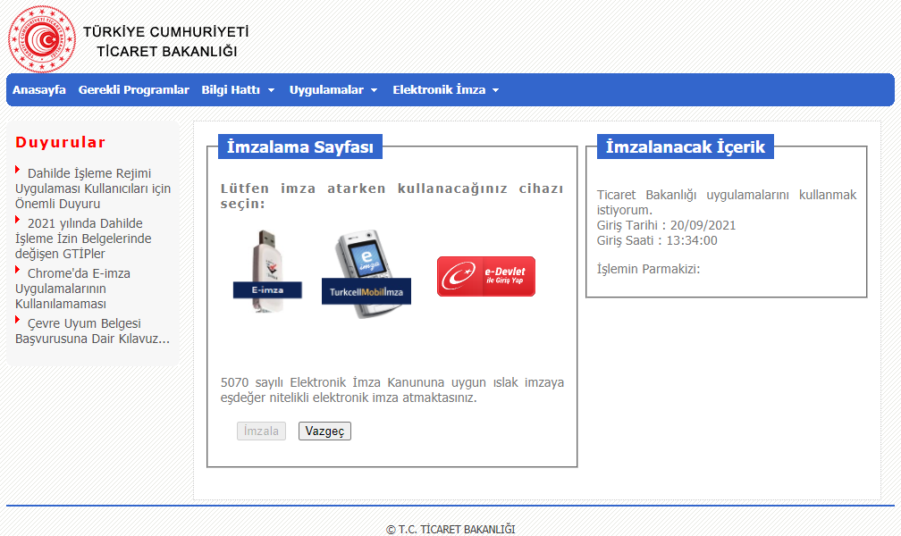
- Destek Yönetim Sistemi'ne Erişim Nasıl Sağlanır?
Ticaret Bakanlığı Uygulama Sayfası Üzerinden:
Açılacak sayfada seçeneği tercih edildikten sonra başarılı bir şekilde giriş yapıldığında, yukarıda birinci maddede anlatılan Uygulama Seçme Sayfası açılacaktır.
Sisteme erişimde Internet Explorer kullanılmamalı, Chrome / Edge / Firefox browserlarından biri tercih edilmeli ve e-devlet şifresi ile giriş yapılmalıdır. E-imza ile sisteme giriş yapılmak istenirse, e-devlet sitesine e-imza ile giriş yapılıp, site üzerinden DYS uygulaması seçilmelidir.

Slide 21
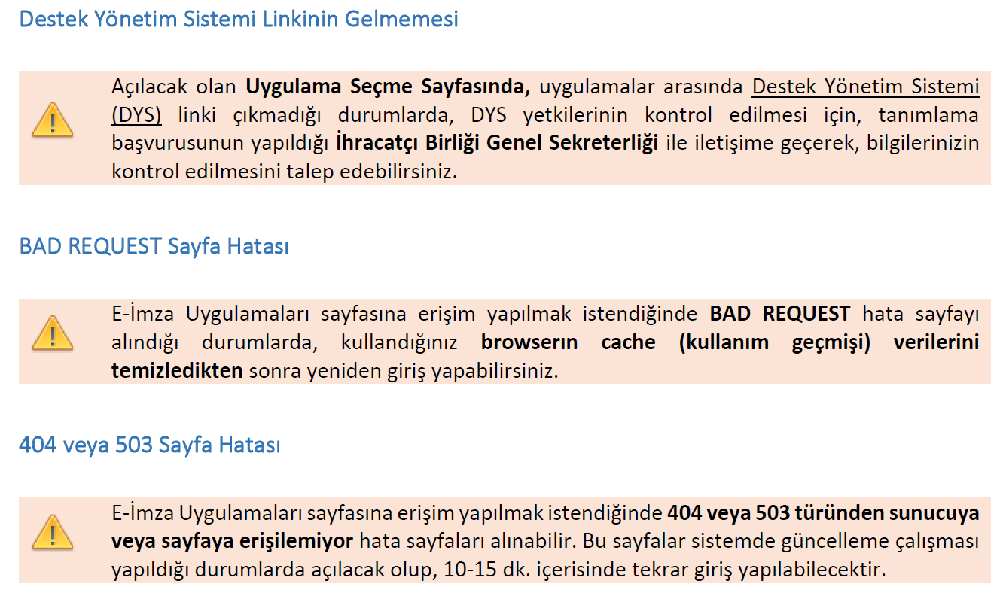
- Destek Yönetim Sistemi'ne Girişte Karşılaşılan Sorunlar
Sistemde yetkilendirmenizin yapıldığından eminseniz ve:
HERHANGİ BİR TİCARET BAKANLIĞI UYGULAMASINA YETKİNİZ BULUNMAMAKTADIR. LÜTFEN ÖNCE YETKİLENDİRME BAŞVURUSUNDA BULUNUN.
E-DEVLET ÜZERİNDEN GİRİŞ BAŞARISIZ
Uyarılarından birini alıyorsanız, üyesi olduğunuz İhracatçı Birliği’nin DYS Birimine ulaşarak ilgili sorunu bildirmeniz gerekmektedir.

Slide 22
TEŞEKKÜRLER
DENİB GENEL SEKRETERLİĞİ
DEVLET YARDIMLARI ŞUBESİ

